Slide 1


TC2003B Gestión de Proyectos de Plataformas Tecnológicas
15 de Octubre del 2025
Facilitador: PhD Alfredo García Suárez

Slide 2




Bienvenida
Facilitador: PhD Alfredo García Suárez

Slide 3

“Si no sabes explicarlo de un modo simple, no lo entiendes bien...”
–Albert Einstein
Facilitador: PhD Alfredo García Suárez

Slide 4

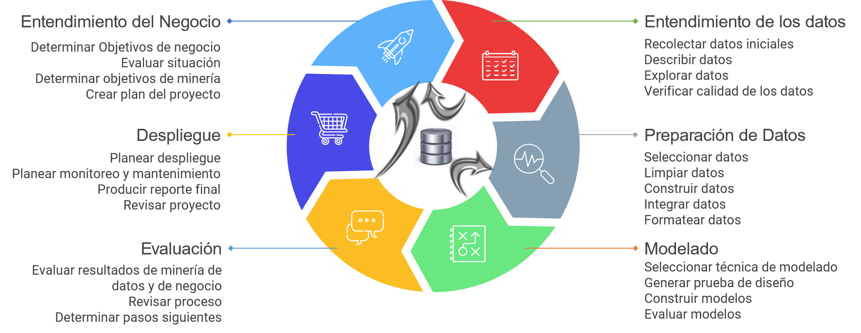
METODOLOGÍA CRISP DM
Facilitador: PhD Alfredo García Suárez

Slide 5

ANALÍTICA DE DATOS
Consideración de valores atípicos y valores faltantes, así como suavizado de datos para identificar posibles modelos.
Representación gráfica de datos para identificar patrones y tendencias.
PRE-PROCESAMIENTO
VISUALIZACIÓN
EXTRACCIÓN DE DATOS
Resumen o Extracción de Características
CORRELACIÓN
Consideración de valores atípicos y valores faltantes, así como suavizado de datos para identificar posibles modelos.
Cálculo de estadísticas básicas para describir la ubicación, escala y forma generales de los datos.
Busqueda de correlación de los datos.
Facilitador: PhD Alfredo García Suárez

Slide 6
CLASE ANTERIOR
04
-Analítica de datos
-Regresión Logística
Facilitador: PhD Alfredo García Suárez

Slide 7
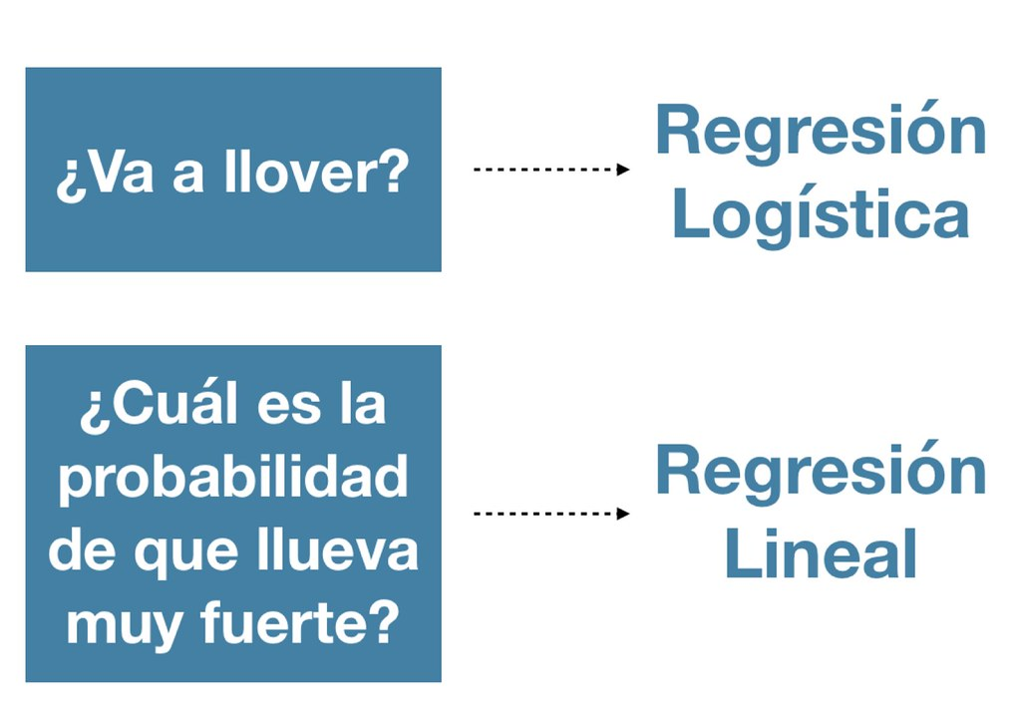
Regresión Logística
Python
¿Cuál es la función que realiza la regresión Logística?
La regresión logística o Logistic Regression es un algoritmo de clasificación que se utiliza para predecir la probabilidad de una variable dependiente categórica. En la regresión logística, la variable dependiente es una variable binaria que contiene datos codificados como 1 – 0, sí – no, abierto – cerrado, etc.
Facilitador: PhD Alfredo García Suárez

Slide 8
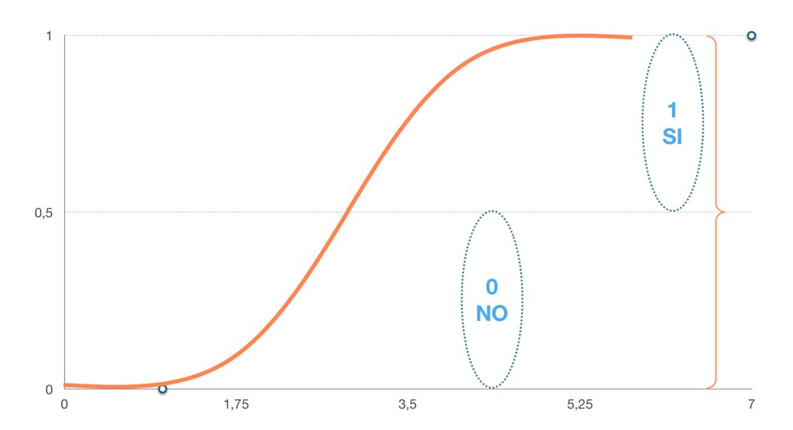
Regresión Logística
Python
¿Cuál es la función que realiza la regresión Logística?
El resultado o variable objetivo es de naturaleza dicotómica. Dicotómica significa que solo hay dos clases posibles. Por ejemplo, se puede utilizar para problemas de detección de cáncer o calcular la probabilidad de que ocurra un evento.
Facilitador: PhD Alfredo García Suárez

Slide 9
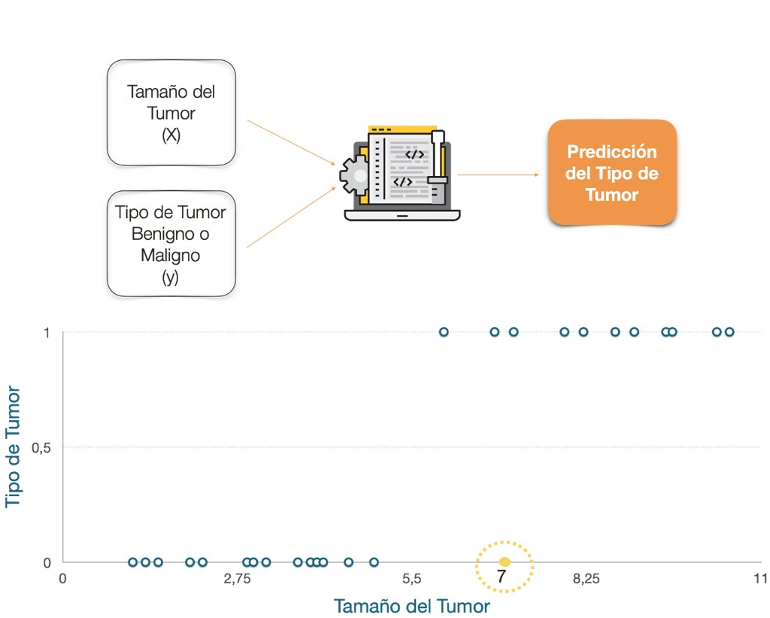
Regresión Logística
Python
¿Cuál es la función que realiza la regresión Logística?
La regresión logística es uno de los algoritmos de Machine Learning más simples y más utilizados para la clasificación de dos clases. Es fácil de implementar y se puede usar como línea de base para cualquier problema de clasificación binaria.
Facilitador: PhD Alfredo García Suárez

Slide 10
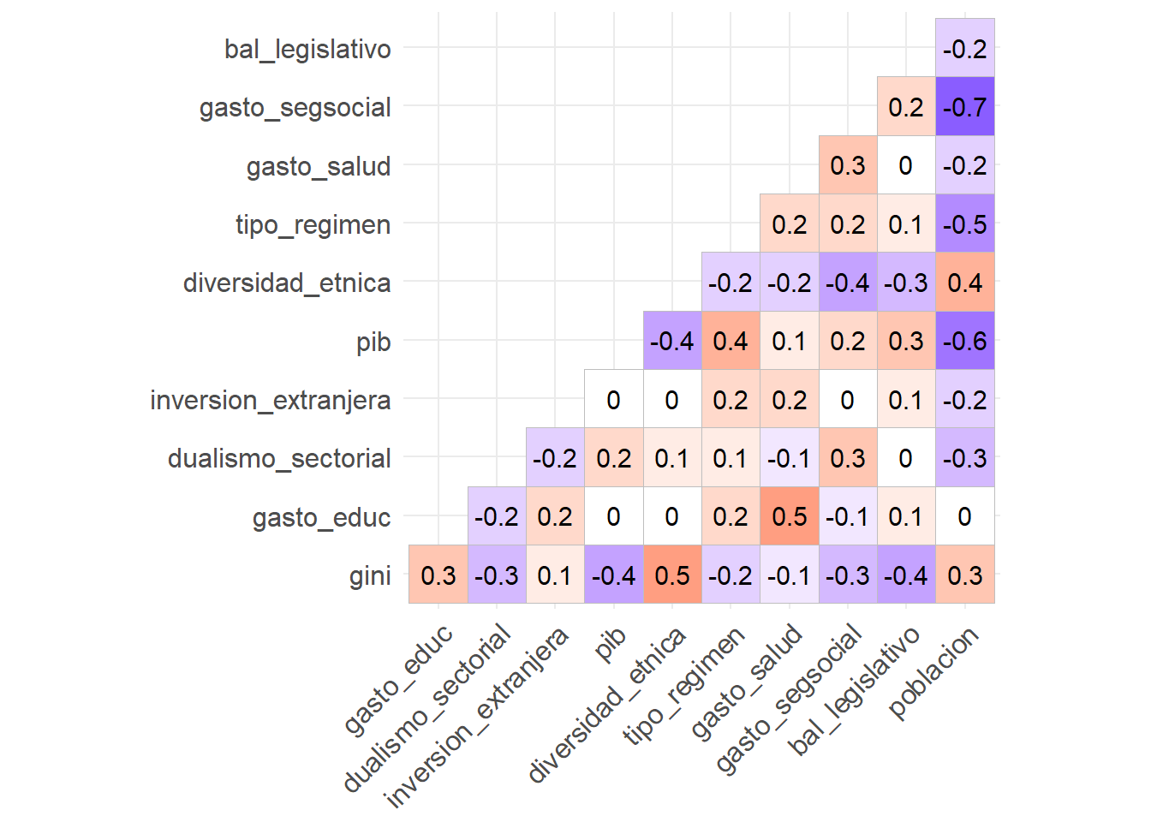
Regresión Logística
Python
Representación matemática
Este modelo logístico binario se utiliza para estimar la probabilidad de una respuesta binaria basada en una o más variables predictoras o independientes. Permite decir que la presencia de un factor de riesgo aumenta la probabilidad de un resultado dado un porcentaje específico.
Facilitador: PhD Alfredo García Suárez

Slide 11
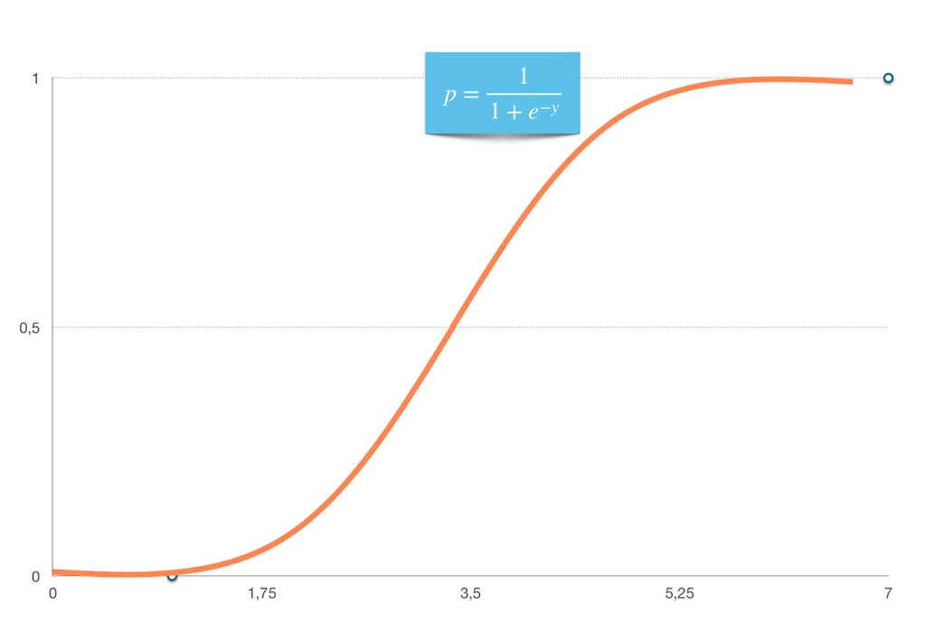
Regresión Logística
Python
Representación matemática
La Regresión Logística lleva el nombre de la función utilizada en el núcleo del método, la función logística es también llamada función Sigmoide. Esta función es una curva en forma de S que puede tomar cualquier número de valor real y asignar a un valor entre 0 y 1.
Facilitador: PhD Alfredo García Suárez

Slide 12
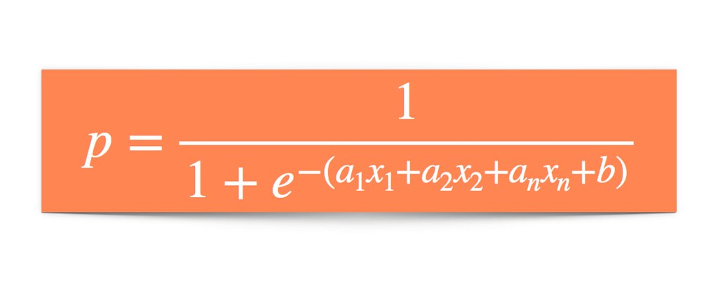
Regresión Logística
Python
Representación matemática
Entonces si aplicamos la función Sigmoide en la Regresión Lineal nos quedaría algo como esto:
Facilitador: PhD Alfredo García Suárez

Slide 13
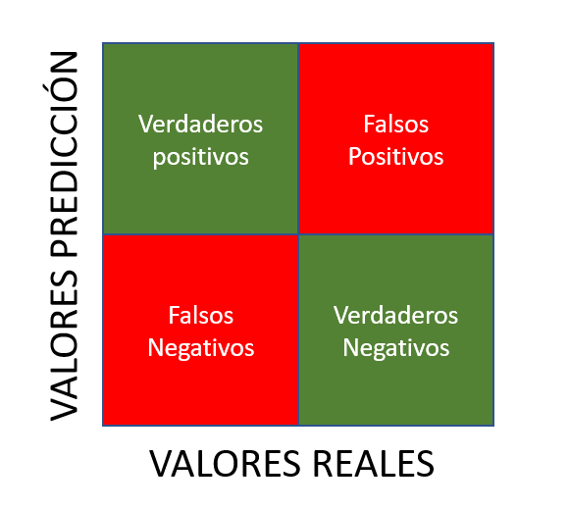
Regresión Logística
Python
Matriz de confusión
La matriz de confusión es una herramienta muy útil para valorar cómo de bueno es un modelo clasificación basado en aprendizaje automático. En particular, sirve para mostrar de forma explícita cuándo una clase es confundida con otra, lo cual nos, permite trabajar de forma separada con distintos tipos de error.
Facilitador: PhD Alfredo García Suárez

Slide 14
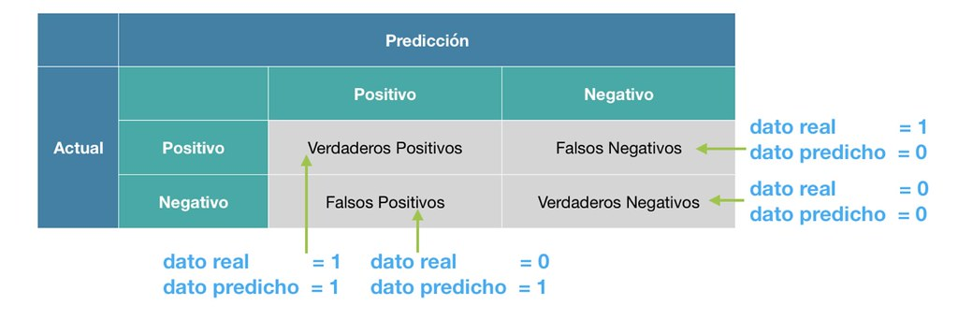
Regresión Logística
Python
Matriz de confusión
Facilitador: PhD Alfredo García Suárez

Slide 15
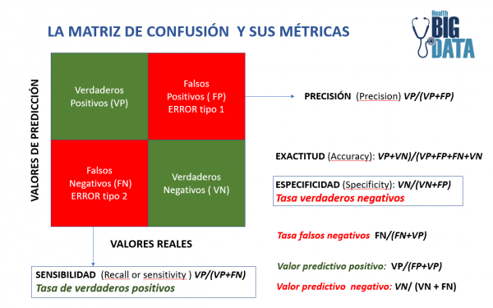
Regresión Logística
Python
Métricas
Facilitador: PhD Alfredo García Suárez

Slide 16
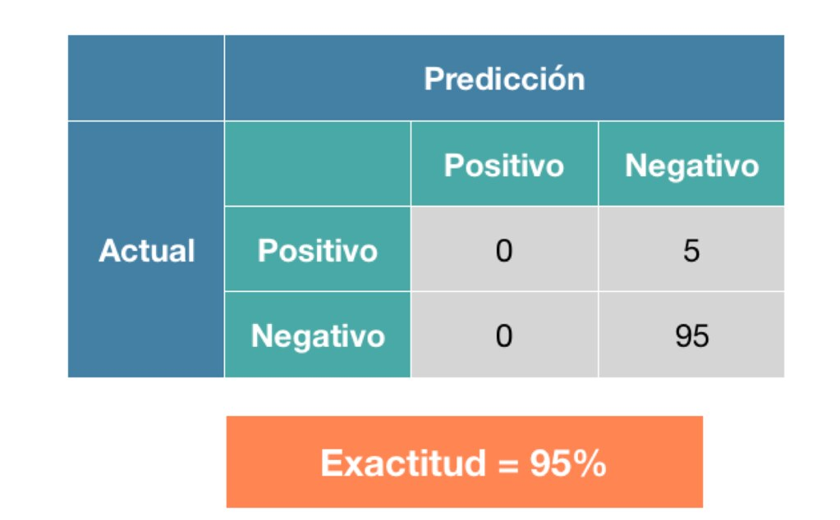
Regresión Logística
Python
Desbalanceo de Clases
El desbalanceo de clases en regresión logística (y en otros modelos de clasificación) se refiere a una situación en la que las clases objetivo no están representadas de manera equitativa. Es decir, una clase (por ejemplo, "positivo") tiene muchos más ejemplos que la otra clase (por ejemplo, "negativo").
Facilitador: PhD Alfredo García Suárez

Slide 17
Regresión Logística
Python
Ejemplo de Desbalanceo de Clases
Supongamos que estás tratando de predecir si un cliente abandonará un servicio (Amazon = 1) o no (Amazon = 0), y tus datos se ven así:
*95% de los clientes no abandonan (clase 0)
*5% de los clientes sí abandonan (clase 1)
Este es un problema desbalanceado, porque el modelo podría simplemente predecir siempre "0" y aún así tener una alta precisión (accuracy), pero estaría ignorando la clase minoritaria, que suele ser la más interesante.
Facilitador: PhD Alfredo García Suárez

Slide 18
Regresión Logística
Reponderación de Clases
Ejemplo de Reponderación de Clases
El método de reponderación de clases en regresión logística (o cualquier otro modelo de clasificación) se utiliza para corregir el desbalance de clases durante el entrenamiento. En lugar de darle el mismo peso a cada observación, se asignan pesos mayores a las clases minoritarias y menores a las clases mayoritarias.
Facilitador: PhD Alfredo García Suárez

Slide 19
Regresión Logística
Reponderación de Clases
¿Qué hace exactamente la reponderación?
Durante el entrenamiento, la función de pérdida (como la log-loss) se ajusta para que los errores cometidos en la clase minoritaria "pesen más", forzando al modelo a prestarles más atención. Esto se logra multiplicando la pérdida de cada ejemplo por un peso asignado según su clase.
Facilitador: PhD Alfredo García Suárez

Slide 20
Regresión Logística
Reponderación de Clases
Ejemplo
En un conjunto de datos donde:
Clase 0: 950 muestras
Clase 1: 50 muestras
Esto da una proporción 95% clase 0 y 5% clase 1. Sin reponderación, el modelo podría predecir siempre clase 0 y aún tener 95% de accuracy.
Con reponderación, se puede hacer algo como:
Peso para clase 0 = 1
Peso para clase 1 = 950 / 50 = 19
Esto significa que cada error en la clase 1 cuenta 19 veces más en la función de pérdida que un error en la clase 0.
Facilitador: PhD Alfredo García Suárez

Slide 21
Regresión Logística
Submuestreo y Sobremuestreo
Ejemplo de Submuestreo y Sobremuestreo
Los métodos de submuestreo (undersampling) y sobremuestreo (oversampling) en regresión logística y en general, en cualquier modelo de clasificación, son estrategias para tratar el desbalance de clases antes de entrenar el modelo, modificando el conjunto de datos en lugar de cambiar la función de pérdida (como hace la reponderación).
Facilitador: PhD Alfredo García Suárez

Slide 22
Regresión Logística
Submuestreo y Sobremuestreo
Ejemplo de Submuestreo (undersampling)
Este método reduce el número de muestras de la clase mayoritaria para igualarlo al de la clase minoritaria.
Ejemplo:
Clase 0 (mayoritaria): 950 muestras
Clase 1 (minoritaria): 50 muestras
El submuestreo podría reducir la clase 0 a solo 50 muestras, obteniendo un conjunto balanceado de 100 muestras.
Ventajas: Rápido y fácil. Reduce el tiempo de entrenamiento.
Desventajas: Puede eliminar información útil de la clase mayoritaria. Riesgo de subajuste (underfitting), especialmente si los datos son escasos.
Facilitador: PhD Alfredo García Suárez

Slide 23
Regresión Logística
Submuestreo y Sobremuestreo
Ejemplo de Sobremuestreo (oversampling)
Este método aumenta la cantidad de muestras de la clase minoritaria para igualarla con la mayoritaria.
Ejemplo:
Clase 0: 950 muestras
Clase 1: 50 muestras
Se replican (o sintetizan) ejemplos de la clase 1 hasta tener 950 muestras de cada clase.
Formas comunes:
Replicación simple de ejemplos (riesgo de sobreajuste).
SMOTE (Synthetic Minority Over-sampling Technique): genera ejemplos sintéticos basados en los existentes.
Ventajas: Utiliza toda la información disponible de la clase mayoritaria.Mejora la detección de la clase minoritaria.
Desventajas: Mayor tiempo de entrenamiento. Riesgo de sobreajuste si se replica demasiado.
Facilitador: PhD Alfredo García Suárez

Slide 24
CLASE ACTUAL
05
-Analítica de datos
-DESPLIEGUE
Facilitador: PhD Alfredo García Suárez

Slide 25
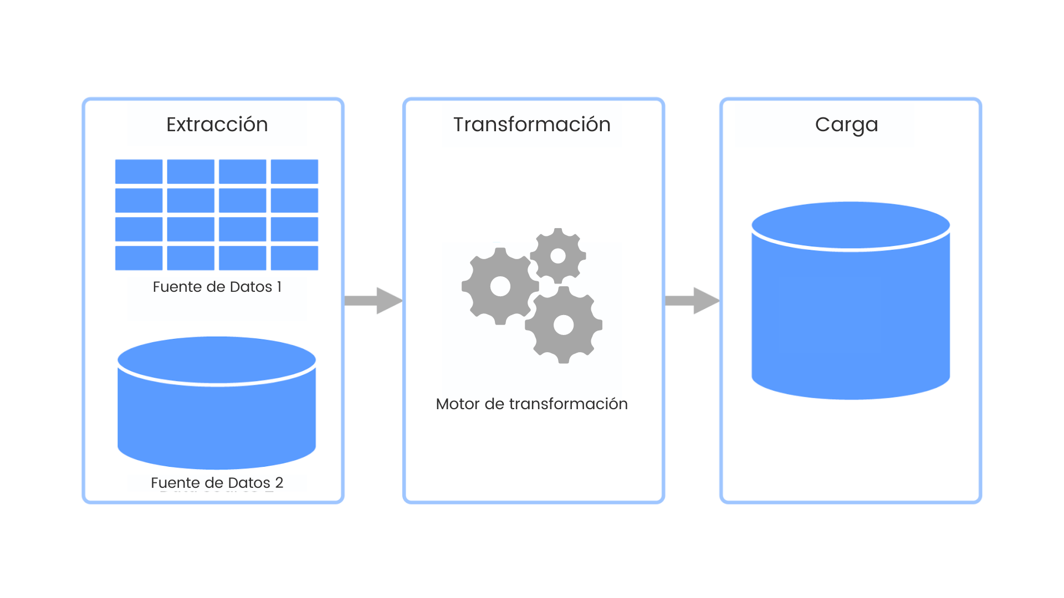
DASHBOARD
CARGA Y PROCESAMIENTO DE DATOS
Facilitador: PhD Alfredo García Suárez

Slide 26
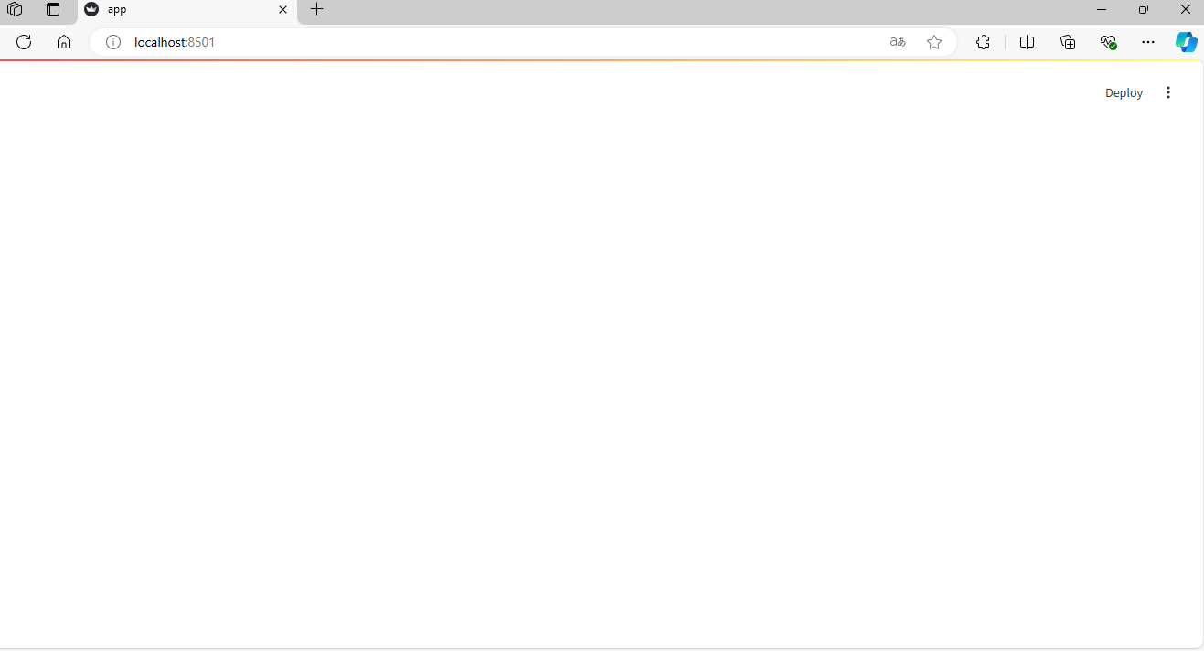
DASHBOARD
DESPLIEGE DEL FRAME INICIAL
URL del localhost
Facilitador: PhD Alfredo García Suárez

Slide 27
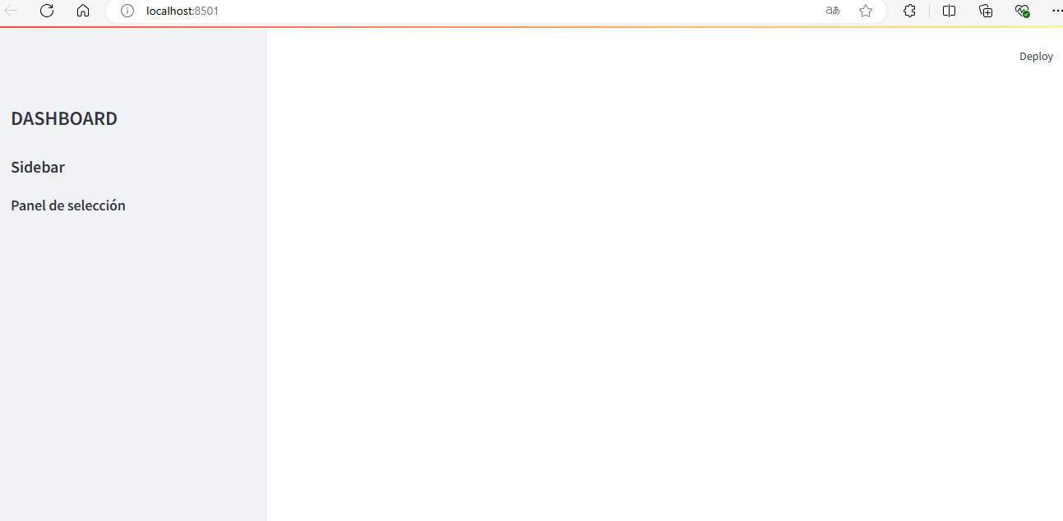
DASHBOARD
SIDEBAR
TITLE
HEADER
SUB- HEADER
SIDEBAR
Facilitador: PhD Alfredo García Suárez

Slide 28
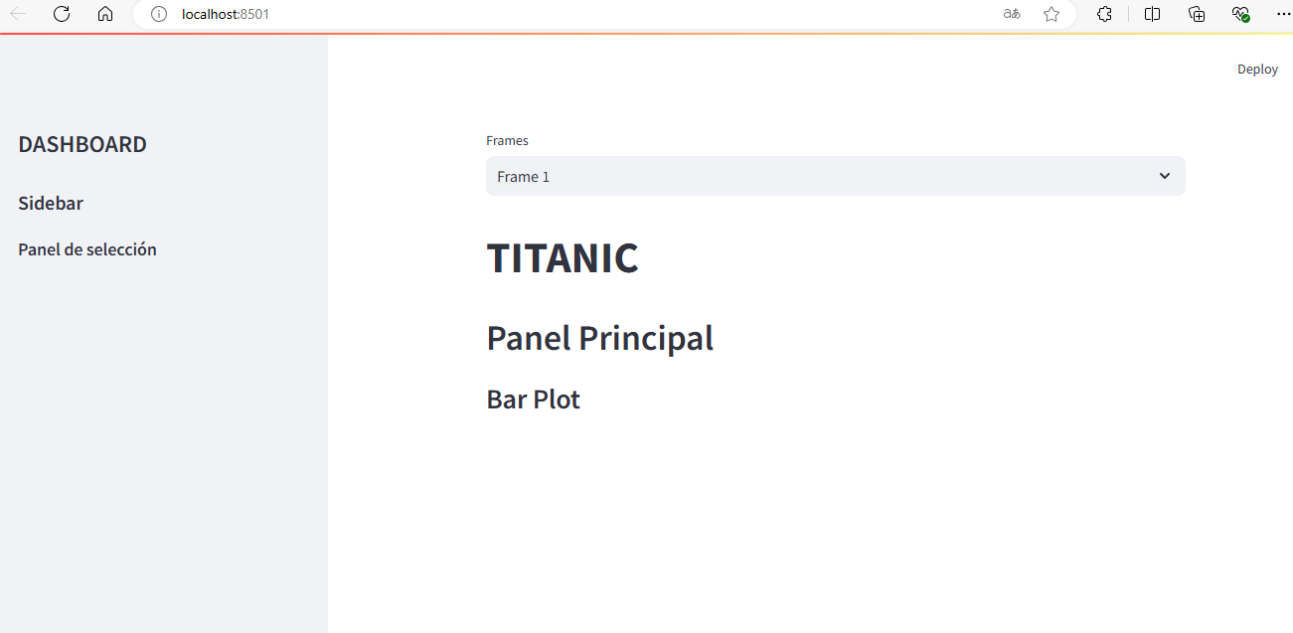
DASHBOARD
FRAME PRINCIPAL
FRAME PRINCIPAL
Facilitador: PhD Alfredo García Suárez

Slide 29
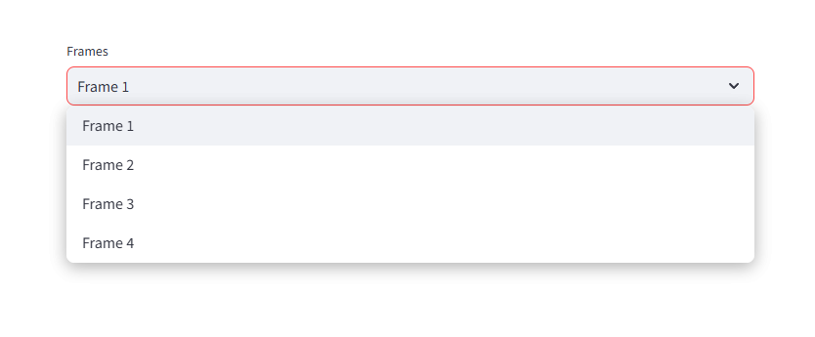
DASHBOARD
WIDGETS – SELECT BOX
MÚLTIPLES OPCIONES
Facilitador: PhD Alfredo García Suárez

Slide 30
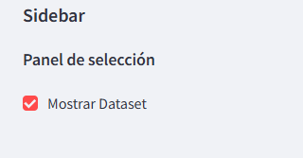
DASHBOARD
WIDGETS – CHECK BOX
CUADRO DE SELECCIÓN
Facilitador: PhD Alfredo García Suárez

Slide 31
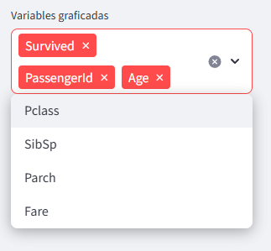
DASHBOARD
WIDGETS – BOX MULTISELECT
CUADRO DE SELECCIÓN MÚLTIPLE
Facilitador: PhD Alfredo García Suárez

Slide 32
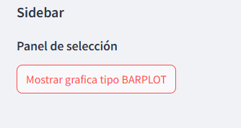
DASHBOARD
WIDGETS – BUTTON
BOTÓN DE ACTIVACIÓN DE FUNCIÓN
Facilitador: PhD Alfredo García Suárez

Slide 33
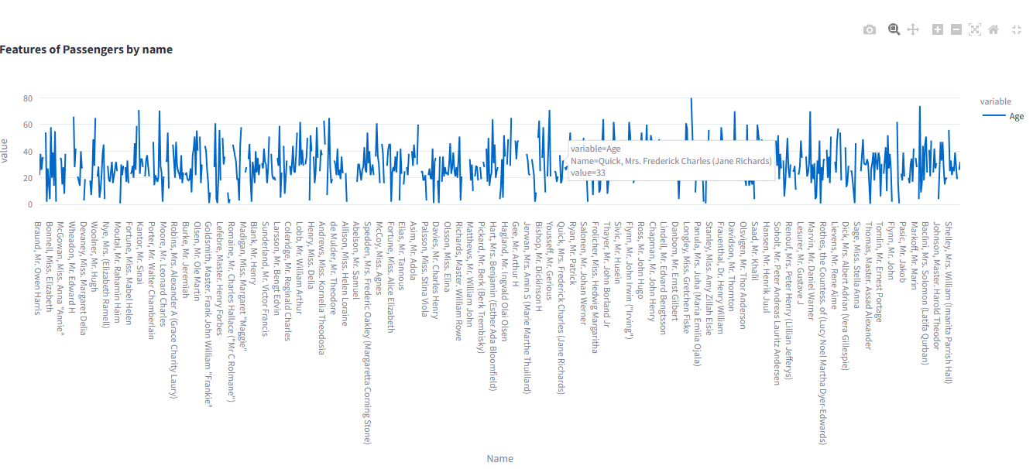
DASHBOARD
GRAFICOS – LINE PLOT
La variable “x” debe ser categórica irrepetible
Facilitador: PhD Alfredo García Suárez

Slide 34
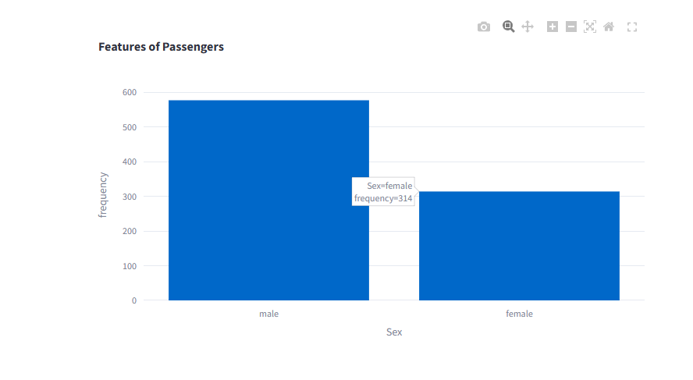
DASHBOARD
GRAFICOS – BAR PLOT
La variable “x” debe ser categórica irrepetible
Facilitador: PhD Alfredo García Suárez

Slide 35
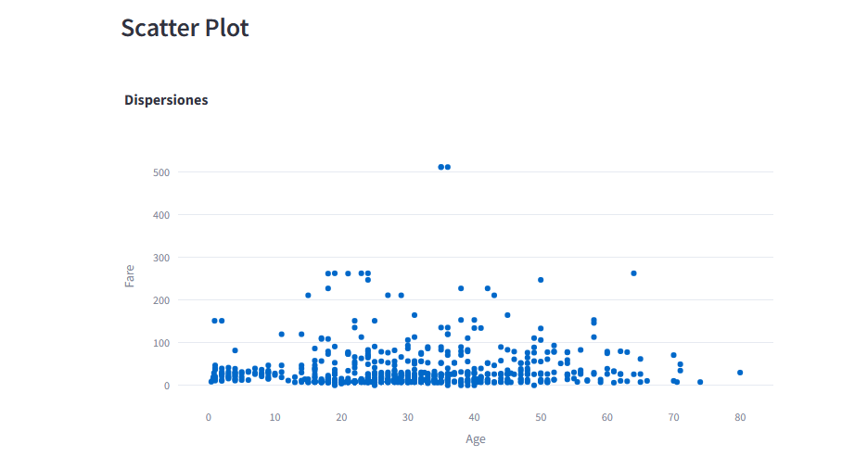
DASHBOARD
GRAFICOS – SCATTER PLOT
Las variables “x” y “y” deben ser numéricas
Facilitador: PhD Alfredo García Suárez

Slide 36
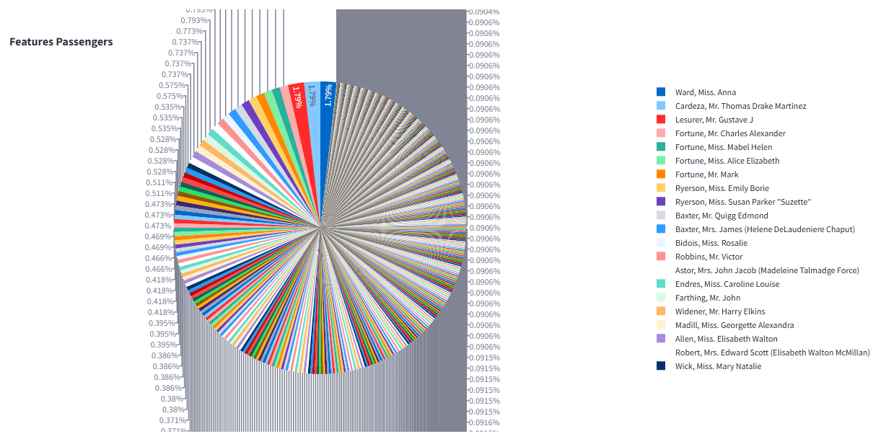
DASHBOARD
GRAFICOS – PIE PLOT
La variable “x” debe ser categórica irrepetible
Facilitador: PhD Alfredo García Suárez

Slide 37
Actividad 3 (Regresión Logística)
1. Crear un nuevo repositorio con el nombre: Regresión No Lineal
2. Agregar los archivos: el archivo .csv la ciudad de su elección (A partir de las bases de datos listings.csv.gz), ingresar a: http://insideairbnb.com/get-the-data/
3. Analizar 10 casos de correlación logística que existe entre diferentes variables de nuestra base de datos, aplicando la herramienta de “Regresión Logística”
4. Aplicar el ajuste de correlación logística que existe entre las variables dicotómicas de nuestra base de datos (3 casos), aplicando las herramientas de “Reponderación de clases” u “Oversampling”
5. Convertir las variables que sean necesarias en variables de tipo dicotómica con las categorías que se consideren pertinentes, aplicando la herramienta de “Regresión Logística”
Facilitador: PhD Alfredo García Suárez

Slide 38
Actividad 3 (Regresión Logística)
6. Realizar una tabla de todos los coeficientes de precisión, exactitud y sensibilidad obtenidos para cada correlación analizada, según sea el caso.
7. Crear los archivos requeridos en Google Colab y respaldarlos en GitHub.
8. Generar un reporte comparativo sobre los análisis realizados y subirlo a GitHub, en formato pdf.
9. Subir el link del repositorio en CANVAS para “Evaluación”
Facilitador: PhD Alfredo García Suárez

Slide 39
Actividad 4 (DESPLIEGUE)
1. Crear un nuevo repositorio con el nombre: Despliegue
2. Agregar los archivos: el archivo .csv la ciudad de su elección (A partir de las bases de datos listings.csv.gz), ingresar a: http://insideairbnb.com/get-the-data/
3. Realizar la implementación de un Dashboard que muestre los hallazgos del análisis de la siguiente etapa:
Etapa I. Modelado explicativo
a) Extracción de características. Análisis univariado de las variables categóricas más significativas (10) para la ciudad asignada.
Etapa II. Modelado predictivo
b). Análisis de correlaciones. Análisis aplicando los distintos tipos de regresion vistos en el curso, superponiendo cada gráfico la dispersion de los datos predecidos*: regresión lineal simple*, regresión lineal multiple*, regresión no lineal* y regresión logistica.
Facilitador: PhD Alfredo García Suárez

Slide 40
Actividad 4 (DESPLIEGUE)
4. En la evaluación se considerará como un bonus extra la modificación del diseño y la implementación de widgets adicionales a los que se presenten en la Plantilla descrita en la clase, por ejemplo: HEATMAP, BOXPLOT, TABLAS, SELECTORES, ICONOS, COLOR, ETC
5. Penalizaciónes. Se penalizarán dashboard idénticos, copiados o duplicados.
6. Ponderación. El valor de esta actividad equivale al 40% del porcentaje de los módulos 1 y 3
7. Crear los archivos requeridos en Visual Studio Code y respaldarlos en GitHub.
8. Subir el link del repositorio en CANVAS para “Evaluación”
Facilitador: PhD Alfredo García Suárez

Slide 41

Fin de la Sesión
Preguntas?
Alfredo.garcias@tec.mx
https://itesm.zoom.us/j/9648719322
Facilitador: PhD Alfredo García Suárez

